Slide 1

Avances en IA y aprendizaje automático como herramientas de investigación
¿Quién decide qué cuenta como mejor?
Juan David Martínez Vargas, Ph.D. · Universidad EAFIT · 15 de octubre de 2026
Notes:
Buenos días. Gracias a la Clínica Somer por la invitación. Soy Juan David Martínez, profesor de EAFIT, y trabajo en aprendizaje automático aplicado, sobre todo en análisis de marcha y exoesqueletos. Hoy quiero contarles qué cambió en la inteligencia artificial en los últimos años y cómo se está usando ya como herramienta de investigación. Y les voy a dejar una pregunta que nos va a acompañar toda la charla: ¿quién decide qué cuenta como mejor?

Slide 2

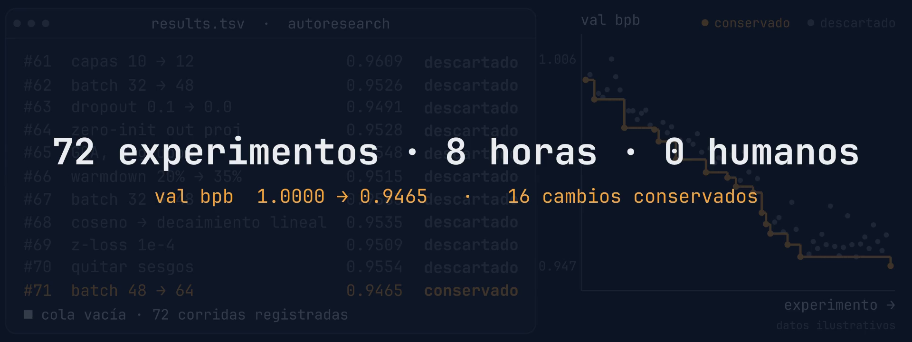
GANCHO
Un agente ya puede correr un ciclo de investigación toda la noche, sin nosotros
1 · github.com/karpathy/autoresearch
Notes:
Empiezo con esto. Lo que ven es el registro de un agente de IA que corrió toda una noche. Cada línea es un experimento: el agente cambia algo en el código de un modelo, lo entrena cinco minutos y mira si mejoró. Si mejoró, lo conserva; esos van en ámbar. Si no, lo descarta; esos van en gris. Setenta y dos experimentos, ocho horas, ninguna persona despierta. Les pregunto: ¿quién de ustedes corrió setenta y dos experimentos anoche? Fíjense en el color ámbar, porque va a aparecer toda la charla: es lo que el juez decidió conservar.

Slide 3
MAPA
Seis ciclos, una forma: lo que cambia es quién juzga qué es «mejor»
Parte | Ciclo | Juez
1 · Preentrenamiento | predecir → comparar → actualizar | el siguiente token
1 · Alineación | responder → juzgar → actualizar | las preferencias humanas
1 · Razonamiento | intentar → verificar → reforzar | un verificador
2 · Agentes | actuar → observar → ajustar | las herramientas
3 · Harness | instruir → ejecutar → revisar | tú, en reglas y checks
4 · IA que investiga | proponer → correr → ¿conservar? | tu métrica
Cuando el juez pasa de los datos a ti, tu trabajo pasa de producir resultados a juzgarlos.
2 · IA para la investigación
Notes:
Esta es la idea central de hoy. Todo lo que vamos a ver tiene la misma forma: algo propone, algo juzga y algo se actualiza. Lo que cambia de una etapa a otra es quién hace de juez. Al entrenar un modelo, el juez es el texto mismo. Al alinearlo, son las preferencias de personas. Para razonar, un verificador. En los agentes, las herramientas. Y al final, el juez es tu métrica. Mi tesis es esta: cuando el juez pasa de los datos a ustedes, el trabajo del investigador pasa de producir resultados a juzgarlos.

Slide 4
PARTE 1 · CÓMO FUNCIONAN
Un modelo de lenguaje son dos archivos: muchos números y un programa que los usa
Los parámetros
405,000 millones de números
En Llama 3.1 405B ocupan cientos de gigabytes. Ahí está todo lo que el modelo aprendió.
El programa
unos cientos de líneas
Multiplica esos números con el texto de entrada para predecir qué viene después.
Nadie escribió esos números a mano: salieron de entrenar el modelo con texto.
3 · Karpathy (2023), Intro to Large Language Models · Grattafiori et al. (2024), The Llama 3 Herd of Models
Notes:
Empecemos por lo básico. ¿Qué es un modelo de lenguaje? Literalmente, dos archivos. Uno tiene números, muchísimos: Llama 3.1, un modelo abierto de Meta, tiene 405 mil millones. El otro es un programa corto que multiplica esos números con el texto que le damos. Nadie escribió esos números a mano. Salieron de entrenar el modelo con texto. Las próximas diapositivas responden dos preguntas: qué hace ese programa con el texto, y cómo se aprenden esos números.

Slide 5
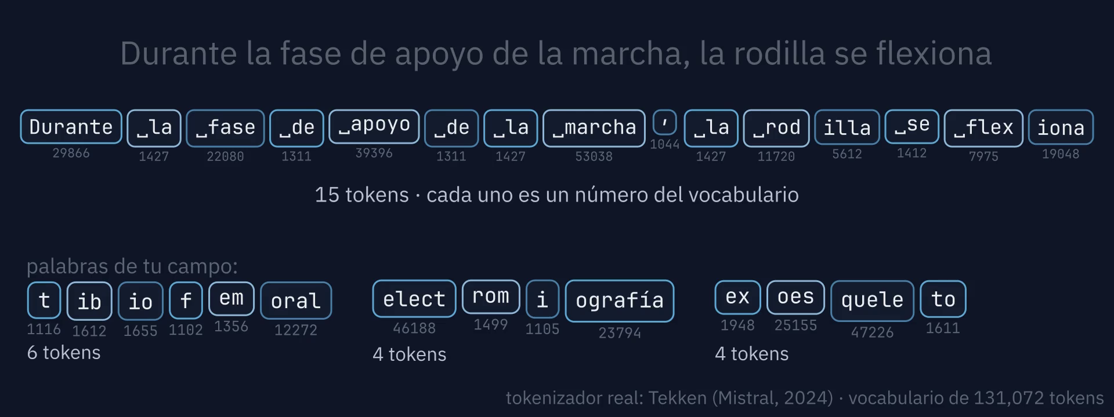
PARTE 1 · CÓMO FUNCIONAN
El modelo no lee palabras: lee tokens, pedazos de texto con un número
4 · Tokenizador Tekken de Mistral (2024): 131,072 tokens en su vocabulario
Notes:
Primero: el modelo no lee palabras, lee tokens. Un token es un pedazo de texto que tiene un número asignado. Esto que ven es un tokenizador real. Las palabras comunes, como «la» o «fase», son un solo token. Pero miren las palabras de nuestro campo: «tibiofemoral» queda partida en seis pedazos; «electromiografía», en cuatro. Eso explica dos cosas: por qué los modelos se equivocan más con vocabulario técnico, y por qué todo, los precios y los límites, se mide en tokens.

Slide 6
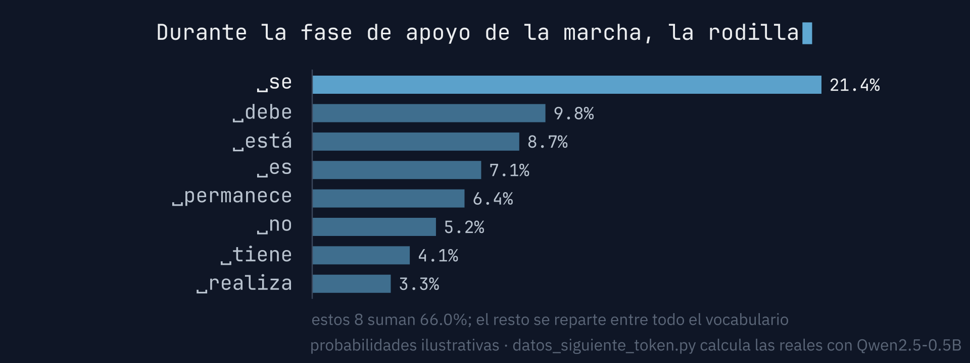
PARTE 1 · CÓMO FUNCIONAN
Su único trabajo: dar una probabilidad a cada token posible
5 · IA para la investigación
Notes:
Y con esos tokens, ¿qué hace el modelo? Una sola cosa: predice el siguiente. Le doy «Durante la fase de apoyo de la marcha, la rodilla…» y me devuelve una probabilidad para cada token posible. Fíjense que no devuelve una respuesta: devuelve una distribución. Esto es importante para nosotros como investigadores: el modelo no es una base de datos. Si no le damos la fuente, escribe lo que un texto así probablemente diría, sea cierto o no.

Slide 7
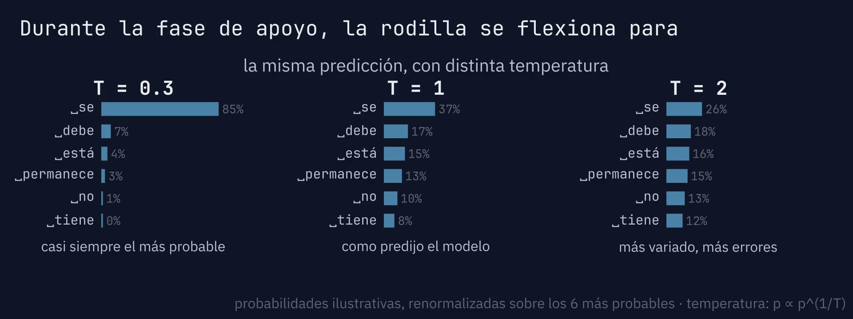
PARTE 1 · CÓMO FUNCIONAN
Para escribir, repite: elige un token, lo agrega al texto y vuelve a predecir
6 · IA para la investigación
Notes:
Para escribir un párrafo, el modelo repite ese paso. Predice, elige un token, lo agrega al texto y vuelve a predecir. Token por token. Y hay una perilla que se llama temperatura. Con temperatura baja casi siempre elige el más probable: respuestas estables pero repetitivas. Con temperatura alta se arriesga más: más variedad, pero más errores. Por eso, si le hacen la misma pregunta dos veces, pueden recibir dos respuestas distintas.

Slide 8
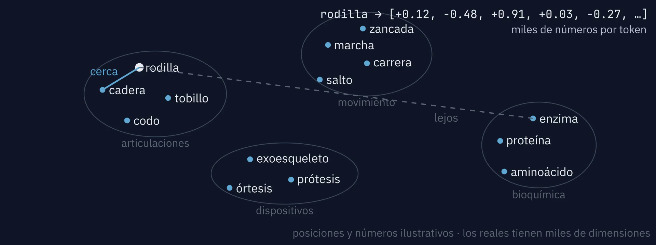
PARTE 1 · CÓMO FUNCIONAN
Cada token se vuelve un vector: tokens con significado parecido quedan cerca
7 · Mikolov et al. (2013) · posiciones ilustrativas en 2D
Notes:
Ahora, adentro del programa, cada token se convierte en una lista de números, un vector. Lo interesante es que, después del entrenamiento, los tokens con significado parecido quedan cerca: rodilla, cadera y tobillo quedan juntos; marcha y carrera, juntos; proteína y enzima, lejos de todo eso. Este mapa es una simplificación en dos dimensiones; los reales tienen miles. Guarden esta idea, porque vuelve más adelante: así es como buscan información los agentes.

Slide 9
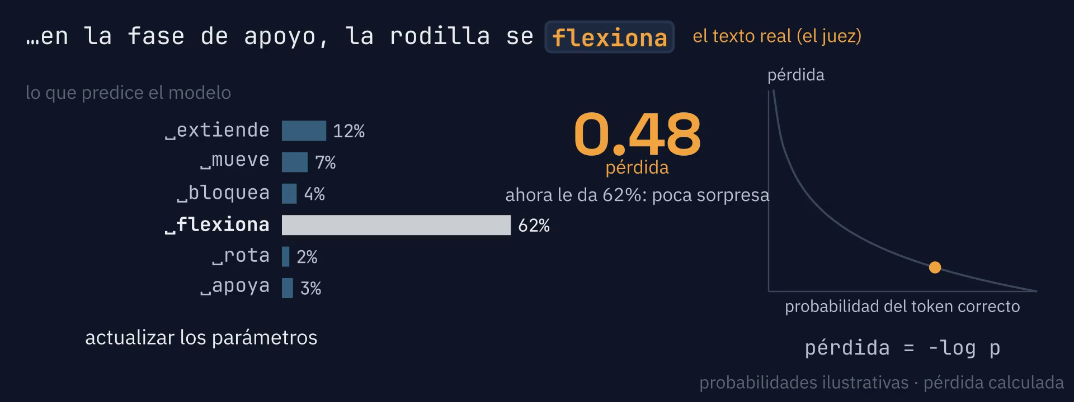
PARTE 1 · CÓMO FUNCIONAN
JUEZ · EL SIGUIENTE TOKEN
Aprender es equivocarse menos: la pérdida mide qué tan sorprendido quedó el modelo
8 · Pérdida de entropía cruzada: −log p(token correcto)
Notes:
Ahora sí, ¿cómo aprende el modelo? Con un juez muy simple: el texto mismo. Tomamos una frase real, tapamos la palabra siguiente y le pedimos al modelo que la prediga. Aquí la palabra correcta era «flexiona», y el modelo le había dado apenas un cinco por ciento. Eso lo medimos con la pérdida: qué tan sorprendido quedó el modelo con la respuesta correcta. Después de ajustar los números, le da sesenta y dos por ciento, y la pérdida baja. Aprender es eso: equivocarse cada vez menos.

Slide 10
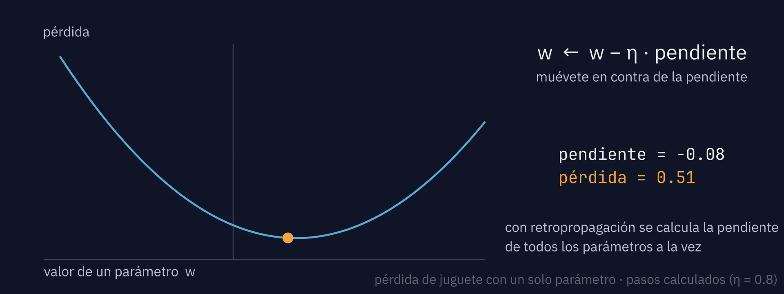
PARTE 1 · CÓMO FUNCIONAN
El gradiente dice hacia dónde mover cada número para que la pérdida baje
9 · IA para la investigación
Notes:
¿Y cómo sabe qué números cambiar? Imaginen un solo número, un solo parámetro. Si lo subo un poquito, ¿la pérdida sube o baja? Esa pendiente es el gradiente. La regla es muy sencilla: mover el número un poco en contra de la pendiente, y repetir. Con un método que se llama retropropagación, esa pendiente se calcula para todos los números del modelo a la vez.

Slide 11
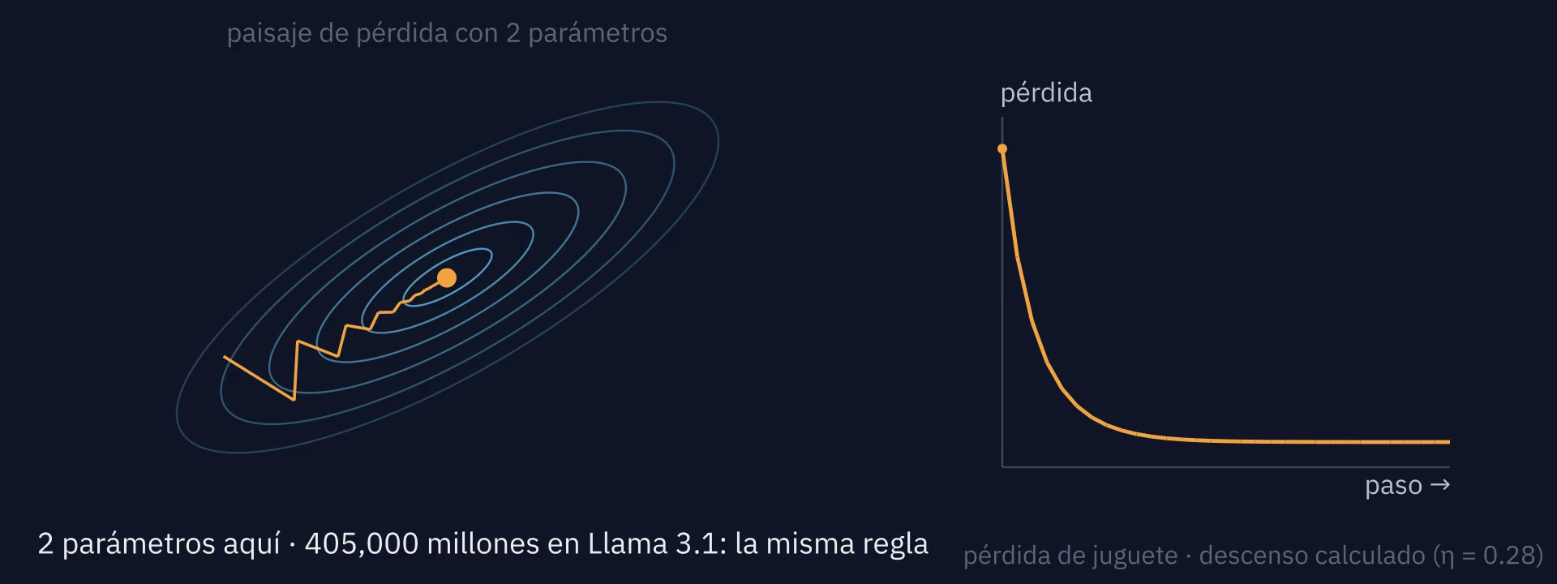
PARTE 1 · CÓMO FUNCIONAN
Entrenar es repetir ese paso millones de veces: el descenso por gradiente
10 · IA para la investigación · descenso por gradiente calculado sobre una superficie de juguete
Notes:
Con dos parámetros ya podemos dibujarlo: es un paisaje, y el entrenamiento es bajar por él, paso a paso. A la derecha ven cómo cae la pérdida. Con 405 mil millones de parámetros no lo podemos dibujar, pero la regla es exactamente la misma. Y fíjense que ya aparece la forma de toda la charla: proponer, juzgar con la pérdida y actualizar.

Slide 12
PARTE 1 · CÓMO FUNCIONAN
Lo mismo, a escala: miles de millones de números ajustados con billones de tokens
405 mil millones
15.6 billones
3.8 × 10²⁵
parámetros en Llama 3.1 405B
de tokens de texto en el preentrenamiento
operaciones de punto flotante para entrenarlo
11 · Grattafiori et al. (2024), The Llama 3 Herd of Models, Meta
Notes:
Para que se hagan una idea de la escala: Llama 3.1 tiene 405 mil millones de parámetros, y se entrenó con 15.6 billones de tokens de texto. Eso se acerca a toda la web de buena calidad que se pudo recolectar y filtrar. A esta etapa se le llama preentrenamiento. Es la más costosa y es la que le da al modelo casi todo lo que sabe.

Slide 13
PARTE 1 · CÓMO FUNCIONAN
Pero un token solo no basta: su sentido depende de los demás
«…porque estaba muy pesada»
• El robot no levantó la caja porque estaba muy pesada.
• «pesada» habla de la caja
«…porque estaba muy cansado»
• El robot no levantó la caja porque estaba muy cansado.
• «cansado» habla del robot
12 · Ejemplo tipo Winograd · Levesque et al. (2012)
Notes:
Pero hay un problema. Lean estas dos frases. «El robot no levantó la caja porque estaba muy pesada»: pesada es la caja. «…porque estaba muy cansado»: cansado es el robot. Una palabra sola no basta; su sentido depende de las demás. El modelo necesita una forma de que cada palabra mire a las otras y decida cuáles le importan. Esa forma se llama atención.

Slide 14
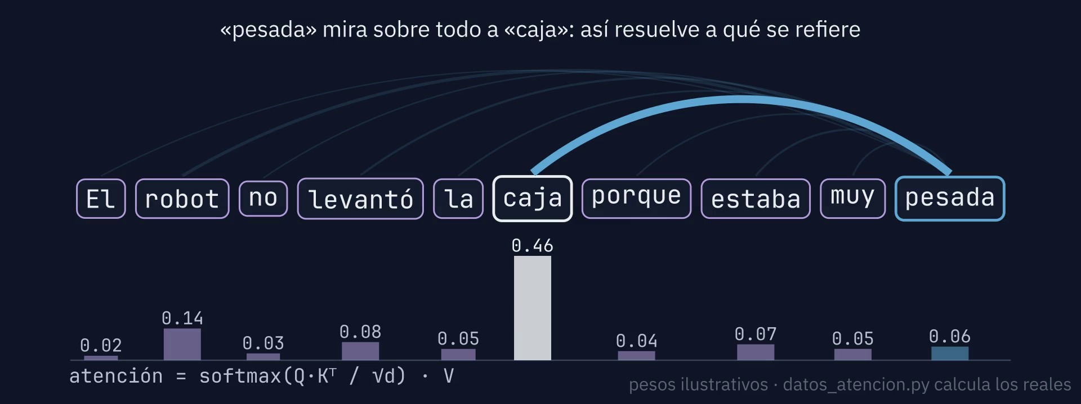
PARTE 1 · CÓMO FUNCIONAN
La atención deja que cada token decida a qué otros tokens mirar
13 · Vaswani et al. (2017), Attention Is All You Need
Notes:
Así funciona la atención. La palabra «pesada» hace una pregunta, y la compara con cada una de las otras palabras. El resultado son pesos que suman uno: cuánto mira a cada palabra. Aquí el peso mayor cae en «caja», que es justamente a lo que se refiere. Con esos pesos, «pesada» mezcla la información de las otras palabras. Esa es la fórmula de abajo, y es la pieza central de todos los modelos actuales.

Slide 15
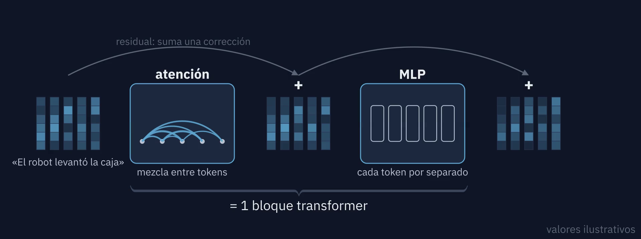
PARTE 1 · CÓMO FUNCIONAN
Un bloque transformer: la atención mezcla entre tokens; la red MLP trabaja cada uno
14 · Vaswani et al. (2017)
Notes:
Un bloque del transformer tiene dos pasos. Primero, la atención: los tokens intercambian información entre ellos. Después, una red neuronal que trabaja cada token por separado; ahí se guarda buena parte de lo que el modelo sabe. Las flechas de arriba son conexiones residuales: cada paso suma una corrección a lo que ya había, no lo reescribe todo.

Slide 16
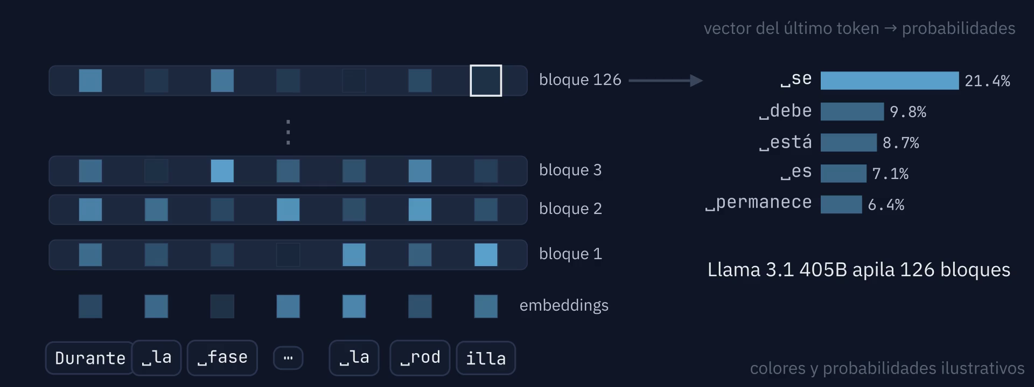
PARTE 1 · CÓMO FUNCIONAN
Se apilan decenas de bloques; el vector del último token da las probabilidades
15 · Llama 3.1 405B: 126 capas · Grattafiori et al. (2024)
Notes:
Y esos bloques se apilan. Llama 3.1 tiene 126. Los vectores suben por la pila, bloque tras bloque, y se van refinando. Al final, el vector del último token se convierte en las probabilidades del siguiente token, las mismas que vimos hace un momento. Ese es, completo, el programa del que les hablé al principio.

Slide 17
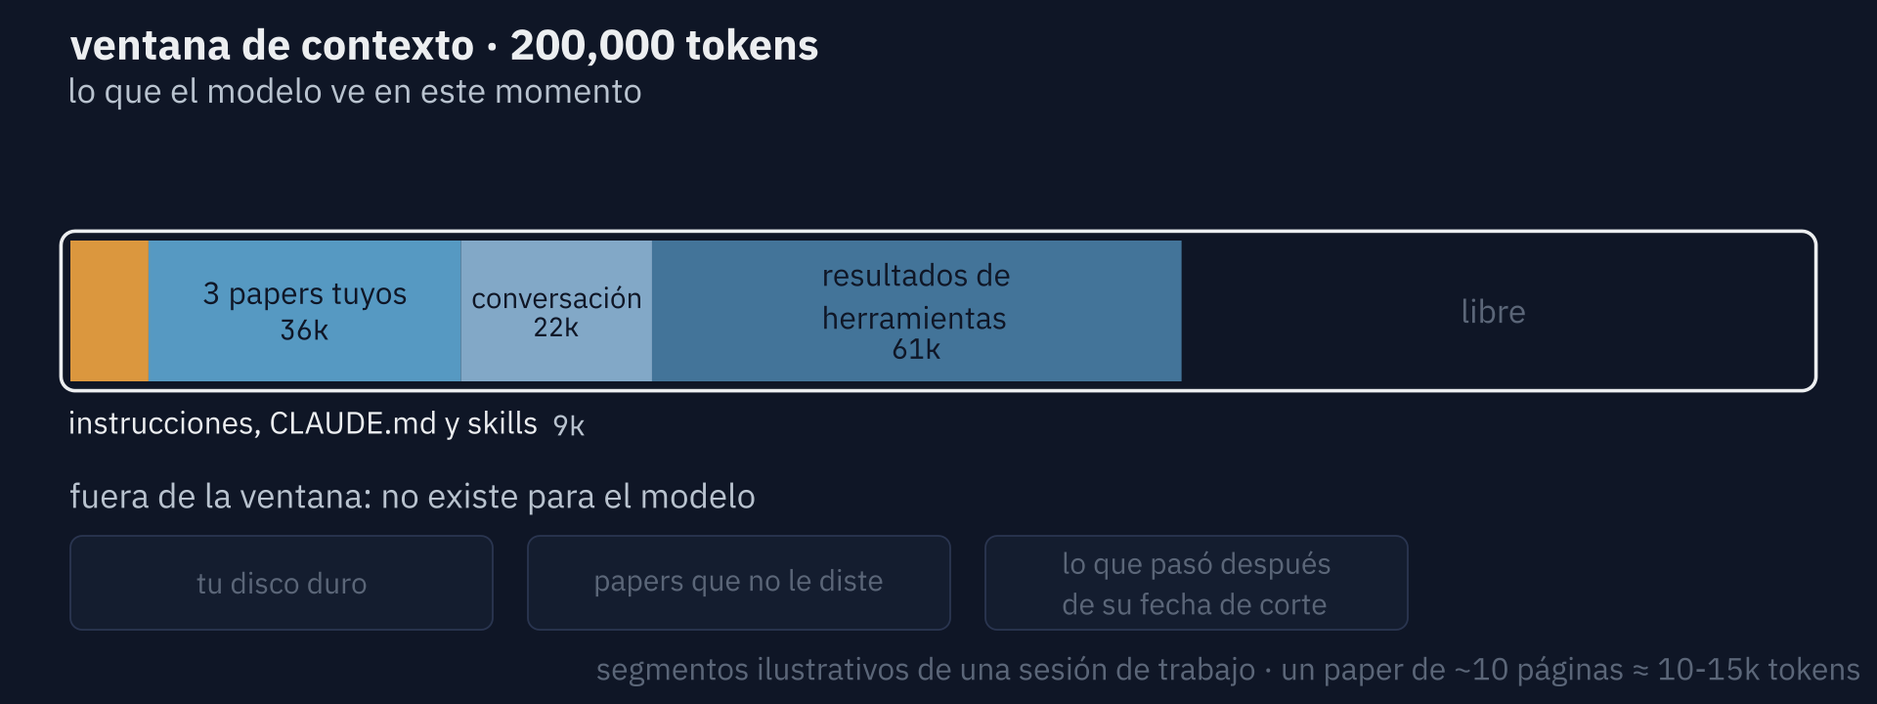
PARTE 1 · CÓMO FUNCIONAN
Todo lo que el modelo ve está en su ventana de contexto: su memoria de trabajo
16 · Claude: 200,000 tokens de contexto · Anthropic (2025)
Notes:
Una consecuencia muy práctica: el modelo solo puede mirar lo que está en su ventana de contexto. Es su memoria de trabajo. En Claude son unos 200 mil tokens: ahí caben sus instrucciones, sus papers, la conversación. Lo que no está en la ventana no existe para el modelo, salvo lo que aprendió en el entrenamiento, que tiene fecha de corte. Por eso lo que ustedes le dan, sus documentos y sus reglas, importa tanto como el modelo mismo.

Slide 18
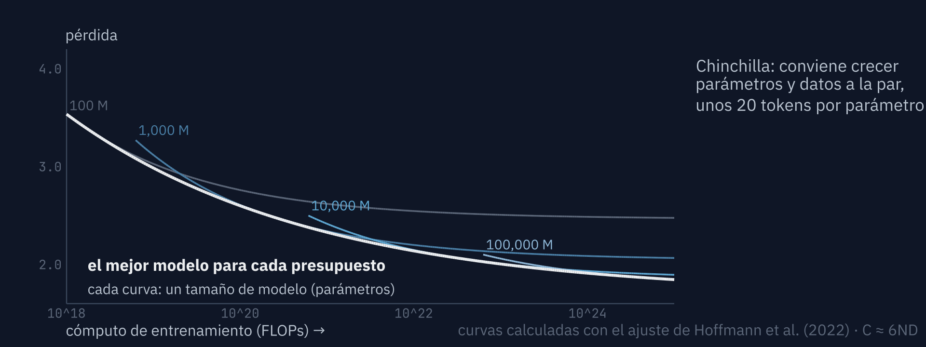
PARTE 1 · CÓMO FUNCIONAN
Leyes de escala: la pérdida baja de forma predecible con más parámetros y más datos
17 · Kaplan et al. (2020) · Hoffmann et al. (2022), Chinchilla: curvas calculadas con su ajuste publicado
Notes:
¿Y por qué las empresas invierten miles de millones en entrenar modelos más grandes? Por esto: las leyes de escala. La pérdida baja de forma predecible cuando aumentan los parámetros y los datos. Cada curva es un tamaño de modelo, y la línea blanca es el mejor resultado posible para cada presupuesto. El trabajo de Chinchilla mostró que conviene crecer modelo y datos a la par: unos veinte tokens por parámetro. Se puede predecir el resultado antes de entrenar.

Slide 19
PARTE 1 · CÓMO FUNCIONAN
JUEZ · EL SIGUIENTE TOKEN
El modelo preentrenado solo completa textos: no sigue instrucciones
Modelo base
• Tú: ¿Cuáles son las fases de la marcha?
• Modelo: ¿Cuáles son las fases de la carrera? ¿Qué músculos se activan en cada una? Responda en no más de…
Lo que queremos
• Tú: ¿Cuáles son las fases de la marcha?
• Asistente: Dos: apoyo (~60% del ciclo) y balanceo (~40%)…
18 · Ejemplo ilustrativo · Ouyang et al. (2022), InstructGPT
Notes:
Ahora, un modelo recién preentrenado no es un asistente. Solo sabe continuar textos. Si le pregunto «¿cuáles son las fases de la marcha?», puede seguir con más preguntas, como si fuera un examen. Sabe mucho, pero no sabe que tiene que responder. Para convertirlo en asistente hacen falta dos etapas más, y en cada una cambia el juez.

Slide 20
PARTE 1 · CÓMO FUNCIONAN
JUEZ · EJEMPLOS HUMANOS
Ajuste fino: se le muestran miles de conversaciones modelo escritas por personas
Qué ve
Pares de instrucción y respuesta ideal, escritos o revisados por personas.
Qué aprende
El formato y el rol: responder, seguir instrucciones, decir cuándo no sabe.
Qué no aprende
Conocimiento nuevo: casi todo viene del preentrenamiento.
El juez ya no es el texto de internet: son ejemplos humanos de cómo responder.
19 · Ouyang et al. (2022), InstructGPT · Zhou et al. (2023), LIMA
Notes:
La primera es el ajuste fino. Se le muestran miles de conversaciones modelo, escritas o revisadas por personas: una pregunta y la respuesta ideal. Con eso aprende el formato y el rol: responder, seguir instrucciones, decir cuando no sabe. No aprende conocimiento nuevo; eso ya venía del preentrenamiento. El juez ya no es el texto de internet: son ejemplos humanos.

Slide 21
PARTE 1 · CÓMO FUNCIONAN
JUEZ · LAS PREFERENCIAS HUMANAS
RLHF: personas eligen la mejor de dos respuestas y el modelo aprende de esa elección
1
2
3
4
El modelo escribe dos respuestas a la misma pregunta
Una persona elige la mejor
Un modelo de recompensa aprende a predecir esa elección
El modelo se ajusta para ganar más recompensa
Moldea utilidad, tono y rechazos. No garantiza la verdad: premia lo que a la gente le parece mejor.
20 · Christiano et al. (2017) · Ouyang et al. (2022) · DPO: Rafailov et al. (2023)
Notes:
La segunda se llama RLHF, aprendizaje por refuerzo con retroalimentación humana. El modelo escribe dos respuestas, una persona elige la mejor, un segundo modelo aprende a predecir esas elecciones, y el modelo original se ajusta para ganar. Ahora el juez son las preferencias de las personas. Ojo con esto: premia lo que nos parece mejor, no necesariamente lo que es verdad. Por eso a veces los modelos suenan muy convincentes y se equivocan.

Slide 22
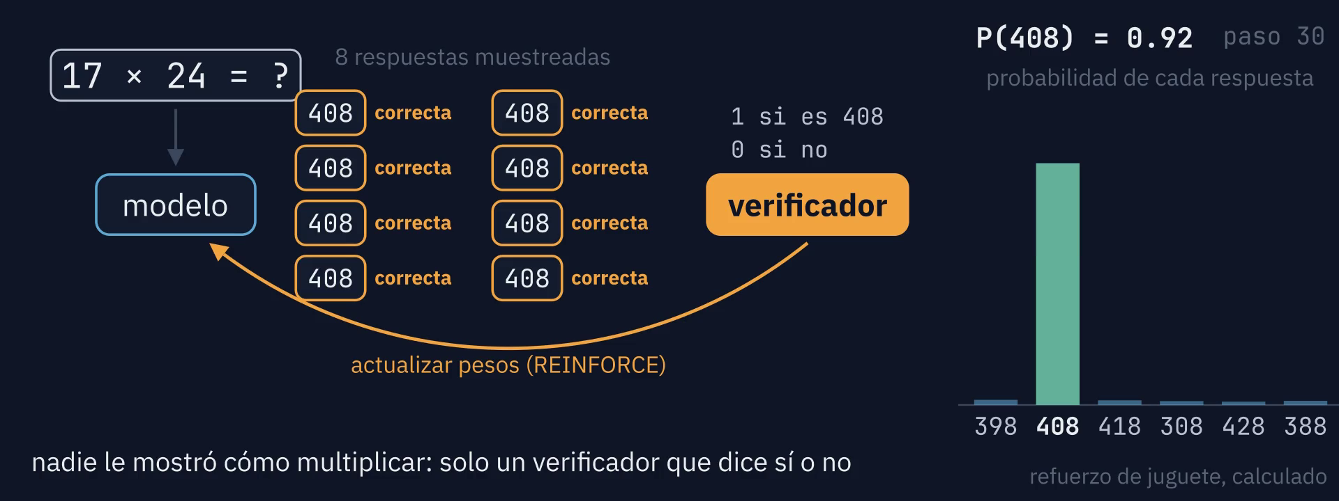
PARTE 1 · CÓMO FUNCIONAN
JUEZ · UN VERIFICADOR
Con un verificador como juez, los modelos aprendieron a razonar paso a paso
21 · DeepSeek-AI (2025), DeepSeek-R1 · simulación de juguete, calculada
Notes:
La novedad de los últimos dos años es otro juez: un verificador. Le doy un problema con respuesta comprobable, por ejemplo 17 por 24. El modelo intenta ocho veces, un verificador marca cuáles son correctas, y el modelo se refuerza hacia las correctas. Nadie le enseña a multiplicar: solo hay un juez que dice sí o no. Así se entrenaron los modelos que razonan paso a paso. La lección para nosotros: los modelos son más fuertes donde la respuesta se puede verificar.

Slide 23
PARTE 1 · CÓMO FUNCIONAN
JUEZ · UN VERIFICADOR, O UNA RÚBRICA
Pensar más compra precisión; y sin verificador, el juez puede ser una rúbrica
Pensar más
Más tokens de razonamiento o más intentos con voto. Ayuda si el modelo ya es bueno en la tarea; si no, amplifica el error.
Sin respuesta única
Un reporte de literatura no tiene verificador. DR Tulu entrena con rúbricas que evolucionan durante el entrenamiento, y le va mejor que con rúbricas fijas.
El juez ya no solo evalúa: también entrena.
22 · Snell et al. (2024) · Shao, Asai et al. (ICML 2026), DR Tulu · vía Asai (2026), CMU 11-768
Notes:
Dos ideas más sobre esto. Primero, dejar que el modelo piense más tiempo, o que intente varias veces, mejora la precisión, pero solo si ya es bueno en esa tarea. Segundo, ¿qué pasa cuando no hay una respuesta única, como en un reporte de literatura? Un trabajo de este año, DR Tulu, usa rúbricas que se van refinando durante el entrenamiento. Es decir, el juez ya no solo evalúa: también entrena.

Slide 24
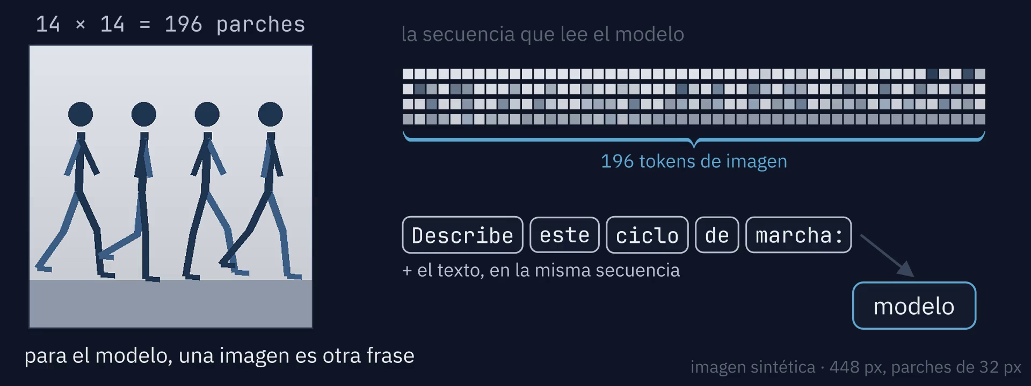
PARTE 1 · CÓMO FUNCIONAN
Imágenes, audio y video también se vuelven tokens que lee el mismo transformer
23 · Dosovitskiy et al. (2021), ViT · imagen sintética
Notes:
Cierro esta parte con algo que les interesa directamente: las imágenes. Una imagen se corta en cuadritos, y cada cuadrito se vuelve un token, igual que una palabra. Esta imagen de marcha se convierte en 196 tokens, que entran junto con el texto al mismo modelo. Con el audio y el video pasa lo mismo. Es decir, sus videos clínicos y sus datos de sensores ya pueden ser entradas de un modelo general. Pero siguen necesitando una verdad de referencia contra la cual comparar.

Slide 25
PARTE 2 · DE LLM A AGENTE
Casi todos probamos chatbots; muy pocos usamos agentes
81%
20%
probó chatbots de IA para investigar
usa agentes de código más de una vez por semana
24 · Lyttelton, Massenkoff y Wilmers (2026), encuesta a 1,260 científicos sociales · muestra no representativa
Notes:
Pasemos a los agentes. Una encuesta de este año a más de mil científicos sociales encontró que el 81 por ciento ha probado chatbots para investigar, pero solo el 20 por ciento usa agentes con frecuencia. Con una advertencia: la muestra no es representativa; se reclutó ofreciendo cuentas de Claude. Aun así, la idea se sostiene: casi todos estamos en el chat, y la frontera está en los agentes.

Slide 26
PARTE 2 · DE LLM A AGENTE
Qué cambió: un LLM responde una vez; un agente actúa, mira el resultado y sigue
Chat
• Recibe una pregunta y da una respuesta
• Solo sabe lo que está en el contexto
• Tú corres el código y le pegas el error
• Termina cuando responde
Agente
• Recibe una meta
• Busca, lee archivos y corre código por su cuenta
• Ve cada resultado y decide el paso siguiente
• Termina cuando la tarea está hecha
25 · IA para la investigación
Notes:
¿Qué cambió entre un chat y un agente? En el chat, el modelo responde una vez. Si le pido un script, me lo da; yo lo corro, me sale un error, se lo pego, y así. Yo soy el que actúa. Un agente recibe una meta. Busca, abre archivos, corre código, mira el resultado y decide el siguiente paso él mismo, hasta terminar. Lo importante: el modelo puede ser exactamente el mismo. Lo que cambia es el programa que lo rodea.

Slide 27
PARTE 2 · DE LLM A AGENTE
Tres cosas nuevas: herramientas, estado y muchos pasos
Herramientas
Búsqueda, código, archivos, bases de datos. El modelo pide una acción y recibe el resultado.
Estado
Un plan, notas y archivos que sobreviven entre pasos, fuera de la ventana de contexto.
Muchos pasos
Decenas o cientos de llamadas para una sola tarea, sin que tú intervengas en cada una.
El mismo modelo de la Parte 1. Lo nuevo está alrededor: eso es el harness de la Parte 3.
26 · IA para la investigación
Notes:
Ese programa le agrega tres cosas. Herramientas: puede buscar, leer archivos, ejecutar código. Estado: guarda un plan y notas que sobreviven entre pasos. Y muchos pasos: decenas o cientos de acciones sin que uno intervenga. Cada una trae su riesgo, y lo vamos a ver. Pero quédense con esto: lo nuevo no está en el modelo, está alrededor. A eso le vamos a llamar el harness.

Slide 28
PARTE 2 · DE LLM A AGENTE
Una herramienta es texto: el modelo escribe la llamada y el programa la ejecuta
usuario ¿Qué controladores usan los exoesqueletos de rodilla tras un ACV?
modelo <pensar> Necesito ensayos con pacientes, no simulaciones </pensar>
modelo <buscar> "exoesqueleto rodilla ACV control ensayo" </buscar>
programa [1] Ensayo con 24 pacientes, control por impedancia…
programa [2] Simulación musculoesquelética, sin pacientes…
modelo <pensar> [2] no tiene pacientes: lo descarto. Abro [1] </pensar>
modelo <abrir> [1] </abrir>
Azul
lo escribe el modelo
Gris
lo pone el programa: la pregunta y los resultados
El juez
cada resultado decide el siguiente paso
27 · Patrón ReAct: Yao et al. (2023) · traza ilustrativa · formato según Asai (2026), CMU 11-768
Notes:
Les quiero quitar el misterio a la palabra «herramienta». Una herramienta es texto. Lo azul lo escribe el modelo: piensa, y luego escribe una orden de búsqueda con un formato acordado. El programa detecta esa orden, ejecuta la búsqueda de verdad y pega el resultado; eso es lo gris. Luego el modelo lee el resultado y decide: este estudio no tiene pacientes, lo descarto; abro el otro. El modelo nunca toca internet: solo lee lo que el programa le devuelve.

Slide 29
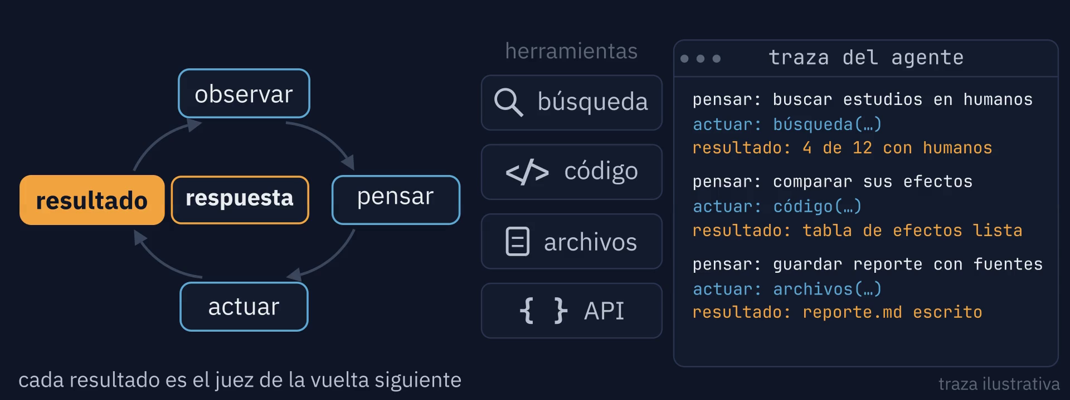
PARTE 2 · DE LLM A AGENTE
JUEZ · LAS HERRAMIENTAS
Un agente cierra el ciclo con el mundo: las herramientas le responden
28 · Yao et al. (2023), ReAct
Notes:
Eso, en ciclo, es un agente: observar, pensar, actuar y ver el resultado. Y aquí el juez son las herramientas. Si el código falla, el error vuelve al modelo. Si la búsqueda no encuentra nada, eso también vuelve. Cada resultado es el juez del paso siguiente.

Slide 30
PARTE 2 · DE LLM A AGENTE
Por qué ahora: los modelos se entrenan para usar herramientas, no solo para conversar
2022
2023
2024–25
2025
ReAct: pedirle al modelo que alterne razonar y actuar
Toolformer y las llamadas a funciones: el modelo aprende el formato
Aprendizaje por refuerzo sobre tareas de agente completas
La duración de las tareas que completan se duplica cada ~7 meses
29 · Yao et al. (2023) · Schick et al. (2023) · Kwa et al. (2025), METR, Measuring AI Ability to Complete Long Tasks
Notes:
¿Por qué esto funciona ahora y no hace tres años? Porque los modelos se empezaron a entrenar para usar herramientas. En 2022 se le pedía al modelo, con instrucciones, que alternara pensar y actuar. En 2023 aprendieron el formato de las llamadas. Desde 2024 se entrenan con refuerzo sobre tareas de agente completas. Un grupo que se llama METR mide la duración de las tareas que logran terminar, y esa duración se ha duplicado más o menos cada siete meses.

Slide 31
PARTE 2 · DE LLM A AGENTE
Deep research: preguntas que necesitan muchas búsquedas y una síntesis con fuentes
Una búsqueda basta
• ¿Cuál es la oficina de Akari Asai en CMU?
• buscar → leer → responder
Muchas búsquedas
• ¿Pueden los agentes sintetizar literatura científica tan bien como expertos?
• planear → buscar → reflexionar → buscar de nuevo → responder con citas
30 · Asai (2026), Deep Research Agents, CMU 11-768
Notes:
Uno de los usos más útiles para nosotros es el deep research: investigación profunda. Hay preguntas que se responden con una búsqueda, como la oficina de una profesora. Y hay otras, como «¿pueden los agentes sintetizar literatura tan bien como los expertos?», que exigen planear, buscar, leer, darse cuenta de que falta algo, buscar otra vez y escribir con citas. Este ejemplo es de la clase de Akari Asai en Carnegie Mellon, que recomiendo mucho.

Slide 32
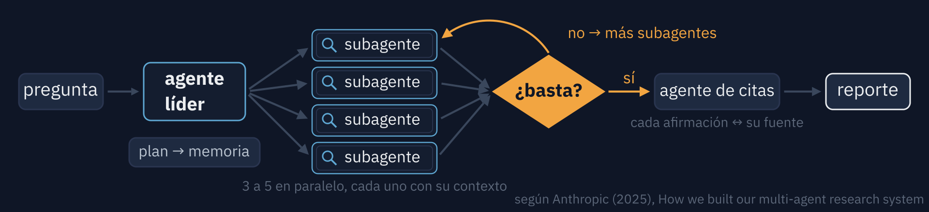
PARTE 2 · DE LLM A AGENTE
Por dentro: un agente líder reparte la búsqueda entre subagentes
+90.2%
~15×
80%
mejor que un solo agente en su evaluación interna
más tokens que una conversación de chat
del desempeño lo explica solo el uso de tokens
31 · Hadfield et al. (2025), How we built our multi-agent research system, Anthropic
Notes:
Así funciona por dentro el sistema de deep research de Anthropic. Un agente líder recibe la pregunta, hace un plan y reparte el trabajo entre varios subagentes que buscan en paralelo, cada uno con su propia ventana de contexto. El líder decide si con eso basta; ese rombo ámbar es el juez. Al final, otro agente revisa que cada afirmación tenga su fuente. En su evaluación interna, esto supera en 90 por ciento a un solo agente, pero gasta unas quince veces más tokens que una conversación normal.

Slide 33
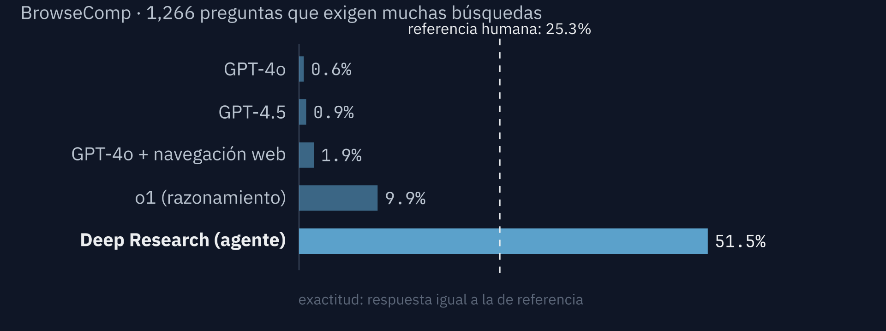
PARTE 2 · DE LLM A AGENTE
Cómo se mide: BrowseComp, preguntas hechas para obligar a buscar mucho
32 · Wei et al. (2025), BrowseComp, OpenAI · vía Asai (2026), CMU 11-768
Notes:
¿Y cómo sabemos si funcionan? Con benchmarks como BrowseComp: preguntas escritas para obligar a buscar mucho. Un modelo de chat responde menos del dos por ciento. Un modelo que razona, cerca del diez. El agente de deep research llega a la mitad. Pero ojo: estas son preguntas con respuesta corta. Un reporte de literatura es otra cosa, y para eso hacen falta otros jueces, que veremos al final.

Slide 34
PARTE 2 · DE LLM A AGENTE
JUEZ · LA RESPUESTA CORRECTA, O UNA RÚBRICA
Un agente de deep research se entrena con las mismas tres etapas, ahora con herramientas
1 · Preentrenamiento agéntico
Trayectorias de agente mezcladas con texto general, para que el modelo base ya sepa buscar.
2 · Ajuste fino
Imitar trayectorias de un modelo maestro, filtradas: solo las que llegan bien y con buen formato.
3 · Refuerzo
el juez
Recompensa por respuesta correcta; para reportes abiertos, rúbricas que evolucionan (DR Tulu).
33 · Tongyi DeepResearch (2025) · Search-R1 (COLM 2025) · DR Tulu (ICML 2026) · vía Asai (2026)
Notes:
Y se entrenan con las mismas tres etapas que vimos en la primera parte, ahora con herramientas. Preentrenamiento con trayectorias de agentes. Ajuste fino imitando a un modelo maestro, pero solo las trayectorias que llegaron a la respuesta correcta. Y refuerzo, con un juez: la respuesta correcta, o rúbricas cuando se trata de reportes. Es la primera parte de la charla otra vez.

Slide 35
PARTE 2 · DE LLM A AGENTE
Para buscar, el agente usa embeddings: la pregunta y los documentos como vectores
1
2
3
4
Cada documento se convierte en un vector y se guarda en un índice
La consulta del agente también se convierte en vector
Se devuelven los documentos más cercanos
El agente los lee y decide si basta
Los mismos embeddings de la Parte 1. Darle al buscador el razonamiento del agente, y no solo la consulta, encuentra más con menos búsquedas (AgentIR).
34 · Karpukhin et al. (2020), DPR · Chen et al. (COLM 2026), AgentIR · vía Asai (2026)
Notes:
Y para buscar en sus propios documentos, los agentes usan los embeddings que vimos al principio. Cada documento se convierte en un vector; la pregunta también; y se devuelven los más cercanos. Un trabajo reciente, AgentIR, mostró que si al buscador se le pasa también el razonamiento del agente, y no solo la pregunta, encuentra más con menos búsquedas.

Slide 36
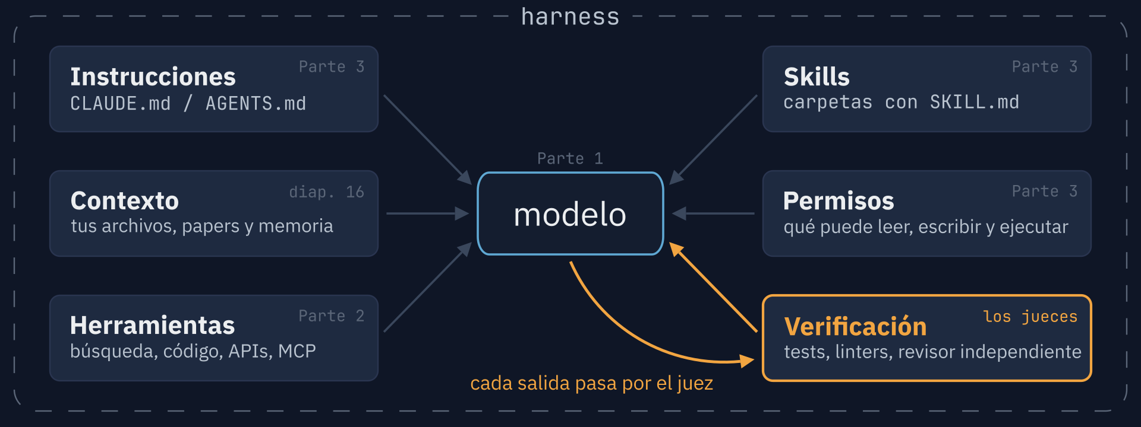
PARTE 3 · EL HARNESS
El harness junta todo lo anterior: modelo, contexto, herramientas, reglas y jueces
35 · Lopopolo (2026), OpenAI · Böckeler (2026), Thoughtworks
Notes:
Llegamos a la tercera parte, y aquí junto todo. Esto es el harness: todo lo que rodea al modelo. El modelo, que vimos en la primera parte. El contexto, que es la ventana de contexto. Las herramientas, de la segunda parte. Las instrucciones, los skills y los permisos, que veremos ahora. Y la verificación, en ámbar, que son los jueces de toda la charla. El mismo modelo da resultados muy distintos según el harness que lo rodea.

Slide 37
PARTE 3 · EL HARNESS
JUEZ · TÚ, EN REGLAS
Instrucciones: un CLAUDE.md que el agente lee al empezar cada sesión
# Laboratorio de biomecánica: marcha y exoesqueletos
## Contexto
- Datos de captura (Vicon, IMU) en data/raw/: solo lectura
- Análisis en src/ con Python 3.11
## Reglas
- Toda cifra lleva su fuente: archivo, tabla o DOI
- Si no encuentras una cita, dilo; nunca la inventes
- Antes de dar por terminado un cambio, corre pytest
## Al terminar
- Resume qué cambiaste y qué no pudiste verificar
Se carga siempre
Al inicio de cada sesión, antes de tu primer mensaje
Corto
Un mapa, no un manual: OpenAI usa unas 100 líneas
Es tu criterio
Lo que repetirías en cada conversación, escrito una vez
36 · Anthropic (2025), Claude Code: memoria y CLAUDE.md · Lopopolo (2026), OpenAI · ejemplo propio
Notes:
La pieza más sencilla son las instrucciones. En Claude Code se escribe un archivo, CLAUDE.md, que el agente lee al empezar cada sesión. Es lo que uno le diría a un estudiante nuevo del laboratorio el primer día: dónde están los datos, qué no se toca, que toda cifra lleva su fuente, que nunca invente una cita. Debe ser corto, un mapa y no un manual. Es su criterio, escrito una sola vez.

Slide 38
PARTE 3 · EL HARNESS
Contexto: lo que el agente tiene a la vista, y hay que elegir qué entra
Entra siempre
Instrucciones del sistema, CLAUDE.md y la descripción de cada skill.
Entra al trabajar
Tus mensajes, los archivos que abre y los resultados de cada herramienta.
Cuando se llena
El agente resume lo anterior, o reparte el trabajo en subagentes con su propia ventana.
Más contexto no siempre es mejor: lo irrelevante distrae. Dale lo justo, y dile dónde buscar lo demás.
37 · Anthropic (2025), Effective context engineering for AI agents
Notes:
La segunda pieza es el contexto: lo que el agente tiene a la vista. Siempre entran las instrucciones; al trabajar entran los archivos que abre y los resultados de cada herramienta. Y se llena rápido. Por eso los agentes resumen, o reparten el trabajo en subagentes, como en el sistema de deep research. Y una advertencia: más contexto no siempre es mejor; lo que no sirve distrae.

Slide 39
PARTE 3 · EL HARNESS
Herramientas y permisos: qué puede hacer el agente, y qué no sin preguntarte
.claude/settings.json
{
"permissions": {
"allow": ["WebSearch", "Read", "Bash(pytest:*)"],
"deny": ["Bash(rm:*)", "Read(./data/pacientes/**)"]
}
}
Herramientas
Búsqueda, código y archivos vienen incluidos; MCP conecta otras: Zotero, una base de datos, tu correo
allow
lo hace sin preguntar
deny
no lo hace nunca: aquí van los datos de pacientes
38 · Anthropic (2025), Claude Code: configuración de permisos · Model Context Protocol (2024)
Notes:
La tercera pieza, y para una clínica quizás la más importante: los permisos. En un archivo de configuración se escribe qué puede hacer el agente sin preguntar, por ejemplo buscar o leer, y qué no puede hacer nunca, por ejemplo borrar archivos o abrir la carpeta de datos de pacientes. Las herramientas nuevas se conectan con un estándar abierto que se llama MCP: Zotero, una base de datos, el correo.

Slide 40
PARTE 3 · EL HARNESS
Un skill es una carpeta con instrucciones que el agente abre solo cuando la necesita
revisar-figura/
├── SKILL.md instrucciones y cuándo usarlas
├── checklist.md referencia: qué revisar
└── scripts/
└── contraste.py lo mecánico, como código
Es texto
Se lee, se edita y se versiona en git como cualquier código
Es portátil
Estándar abierto desde diciembre de 2025: no depende de una sola herramienta
Ejemplo
revisar-figura: revisar una figura científica antes de enviarla
39 · Zhang, Lazuka y Murag (2025), Anthropic · estándar abierto: agentskills.io
Notes:
La cuarta pieza son los skills. Un skill es una carpeta con instrucciones para una tarea que ustedes repiten: por ejemplo, revisar una figura antes de enviar un artículo. Tiene un archivo con los pasos, puede tener referencias y scripts. Es texto: se lee, se edita y se versiona como cualquier código. Y desde el año pasado es un estándar abierto, así que no depende de una sola herramienta.

Slide 41
PARTE 3 · EL HARNESS
Carga progresiva: el agente lee cada parte del skill solo cuando la necesita
1
2
3
4
Al iniciar: solo el nombre y la descripción de cada skill
Si la tarea coincide: el SKILL.md completo
Si hace falta: los archivos de referencia
Los scripts corren sin entrar al contexto
Por eso puedes tener decenas de skills instalados sin llenar la ventana de contexto.
40 · Zhang, Lazuka y Murag (2025), Equipping agents for the real world with Agent Skills, Anthropic
Notes:
Lo interesante de los skills es cómo se cargan. Al iniciar, el agente solo lee el nombre y la descripción de cada uno. Si la tarea coincide, abre las instrucciones completas. Si hace falta, abre las referencias. Y los scripts corren sin ocupar contexto. Por eso se pueden tener decenas de skills instalados sin llenar la ventana.

Slide 42
PARTE 3 · EL HARNESS
Anatomía de un SKILL.md: la descripción decide cuándo se activa
---
name: revisar-figura
description: Revisa una figura científica (ejes, unidades,
color, leyenda) antes de enviarla. Úsalo cuando el usuario
pida revisar o mejorar una figura.
---
# Revisar figura
1. Abre la imagen y el script que la generó.
2. Recorre checklist.md: unidades en los ejes, legible en gris…
3. Corre scripts/contraste.py para el contraste de color.
4. Entrega los problemas, del más grave al menos grave.
name
el identificador del skill
description
lo único que el agente ve al principio: si es vaga, nunca se activa
cuerpo
los pasos, como se los explicarías a un estudiante
41 · Zhang, Lazuka y Murag (2025), Anthropic
Notes:
Así se ve uno por dentro. Arriba, dos campos: el nombre y la descripción. La descripción es lo más importante, porque es lo único que el agente ve al principio: si es vaga, el skill nunca se activa. Abajo van los pasos, escritos como se los explicaría a un estudiante.

Slide 43
PARTE 3 · EL HARNESS
Crear un skill: de una tarea repetida a una instrucción reutilizable
1
2
3
4
5
Elige algo que ya hiciste tres veces
Escribe los pasos y los errores típicos
Describe cuándo usarlo: eso lo activa
Pasa lo mecánico a un script
Pruébalo en tres casos reales e itera
Demo · «Crea un skill revisar-figura con estos pasos y pruébalo con esta figura»
42 · Buenas prácticas: Zhang, Lazuka y Murag (2025), Anthropic
Notes:
¿Cómo se crea uno? Elijan algo que ya hicieron tres veces. Escriban los pasos y los errores típicos. Describan cuándo usarlo. Pasen lo mecánico a un script. Y pruébenlo en casos reales. Lo pueden hacer pidiéndoselo al mismo agente: créame un skill con estos pasos. Si hay tiempo, lo muestro en vivo.

Slide 44
PARTE 3 · EL HARNESS
No empieces de cero: ya hay skills para investigar
Revisar papers
/review-paper de Bäckman: varios agentes revisores escriben un reporte de árbitro en 10 a 15 minutos (licencia MIT)
Ciencias de la vida
claude-scientific-skills de K-Dense: conecta al agente con bases como PubMed, ChEMBL y UniProt
Experimentos
autoresearch empaquetado como skill: el ciclo de proponer, correr y evaluar para cualquier métrica
Instala solo de fuentes confiables y léelos antes: un skill puede ordenarle al agente acciones que no quieres.
43 · github.com/claesbackman/AI-research-feedback · github.com/WecoAI/awesome-autoresearch
Notes:
Y no tienen que empezar de cero. Hay skills públicos para investigar. Uno que recomiendo es el de Claes Bäckman para revisar artículos: varios agentes revisores le escriben un reporte de árbitro a su borrador en unos quince minutos. Hay otros para bases de datos biomédicas, como PubMed. Una advertencia: instalen solo de fuentes confiables y léanlos antes, porque un skill le puede ordenar al agente cosas que ustedes no quieren.

Slide 45
PARTE 3 · EL HARNESS
JUEZ · TÚ, EN REGLAS Y CHECKS
La última pieza, la evaluación: harness engineering es diseñar el juez
Un mapa, no un manual
Un CLAUDE.md o AGENTS.md corto que apunta a lo demás
Restricciones mecánicas
Tests y linters que el agente no puede saltarse
Evaluar el comportamiento
¿Corrió el validador? ¿Preguntó antes de asumir?
Un revisor independiente
Otro agente, u otro modelo, ataca el resultado
En autoresearch, el harness es el experimento: program.md + train.py + una métrica.
44 · Lopopolo (2026), OpenAI · Mullen y Gunderman (2026), Google · Hadfield et al. (2025), Anthropic
Notes:
La última pieza del harness es la evaluación, y para mí es la más importante. Hacer harness engineering es diseñar el juez: un archivo corto de instrucciones, pruebas que el agente no puede saltarse, revisar cómo se comportó, y un revisor independiente, otro agente u otro modelo, que ataque el resultado. Todas son formas de escribir su criterio de «mejor» para que el agente lo respete sin ustedes al lado.

Slide 46
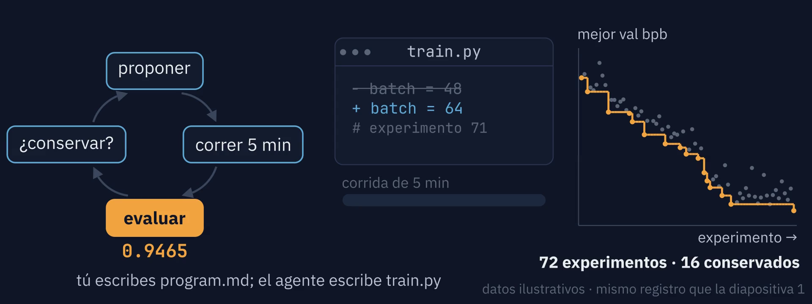
PARTE 4 · IA QUE INVESTIGA
JUEZ · TU MÉTRICA
En autoresearch, tu métrica es el juez y el agente hace el resto
45 · github.com/karpathy/autoresearch
Notes:
Cuarta parte: IA que investiga. Vuelvo al ejemplo del principio. Esto es autoresearch, de Andrej Karpathy. El agente cambia una sola cosa del código, entrena cinco minutos, mira la métrica y conserva el cambio solo si mejora. Y otra vez, y otra vez. Aquí el juez es su métrica, y el agente hace todo lo demás. Es un repositorio, no un artículo; lo que sigue es la evidencia publicada.

Slide 47
PARTE 4 · IA QUE INVESTIGA
Tú escribes program.md; el agente escribe train.py
# program.md (resumen)
Meta: bajar val_bpb en el conjunto de validación.
Solo puedes editar train.py.
Cada experimento entrena 5 minutos, ni uno más.
Si mejora, haz commit. Si no, vuelve al commit anterior.
Anota cada intento en results.tsv.
No pares: sigue proponiendo hasta que te detengan.
La métrica
es el juez: el agente no la puede cambiar
El tiempo fijo
hace comparables todas las corridas
Git
es la memoria: cada mejora queda guardada
46 · github.com/karpathy/autoresearch · resumen propio, no el texto literal
Notes:
Lo que escribe la persona no es código: es un archivo de instrucciones, program.md. La meta, qué puede tocar, cuánto dura cada experimento, qué hacer si mejora y qué hacer si no. Fíjense que es un harness completo en una página: instrucciones, permisos, una herramienta, memoria en git y un juez que el agente no puede cambiar.

Slide 48
PARTE 4 · IA QUE INVESTIGA
Co-Scientist: seis agentes que proponen, critican y ordenan hipótesis
Generación
Propone hipótesis a partir de la literatura
Reflexión
Las critica como un revisor
Ranking
Torneo con Elo entre pares de hipótesis
Evolución
Combina y mejora las mejores
Proximidad
Agrupa las que se parecen
Meta-revisión
Resume patrones de las críticas
Un supervisor reparte el trabajo. Corre sobre Gemini 2.0.
47 · Gottweis et al. (2026), Accelerating scientific discovery with Co-Scientist, Nature 655
Notes:
Google lleva esto a las hipótesis científicas con Co-Scientist. Son seis agentes sobre el mismo modelo: uno propone hipótesis, otro las critica como un revisor, otro las ordena en un torneo, otro combina y mejora las mejores, otro agrupa las parecidas y otro resume las críticas. Es deep research con un ciclo de mejora encima.

Slide 49
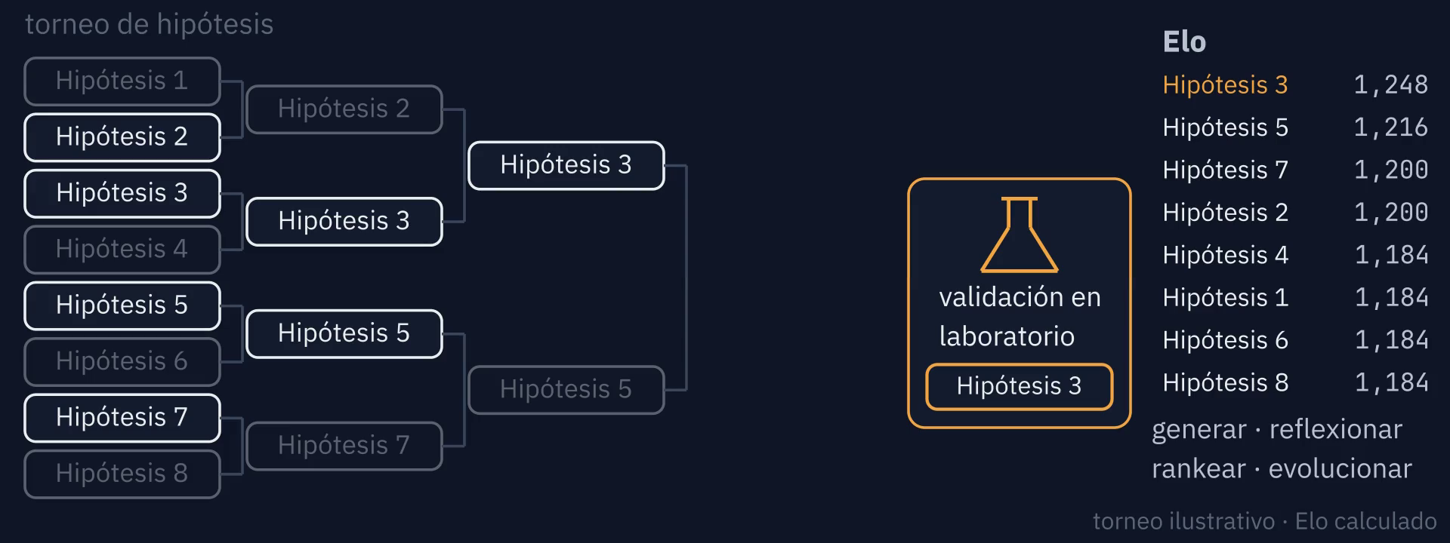
PARTE 4 · IA QUE INVESTIGA
JUEZ · AGENTES, LUEGO EL LABORATORIO
El torneo: los agentes juzgan cada par de hipótesis y el Elo las ordena
48 · Gottweis et al. (2026), Nature 655 · torneo ilustrativo, Elo calculado
Notes:
El torneo funciona como en el ajedrez. Todas las hipótesis empiezan con el mismo puntaje Elo. Se enfrentan por pares, los agentes debaten cuál es mejor, y el puntaje sube o baja. Pero ese puntaje es un juez interno, barato y rápido. El juez que de verdad importa viene después: el laboratorio.

Slide 50
PARTE 4 · IA QUE INVESTIGA
Lo que se validó en el laboratorio
18×
2 de 3
~2 días
ventana de KIRA6 en leucemia mieloide aguda: IC50 de 10 nM frente a 180 nM en células control
fármacos propuestos para fibrosis hepática mostraron actividad en organoides humanos
para proponer una hipótesis de resistencia antimicrobiana que coincidía con un estudio aún no publicado
Validación preliminar: líneas celulares y organoides, no pacientes. El Elo es un proxy, no la verdad.
49 · Gottweis et al. (2026), Nature 655
Notes:
Y lo llevaron al laboratorio. En leucemia mieloide aguda, un fármaco propuesto mostró una ventana de dieciocho veces entre células tumorales y células control. En fibrosis hepática, dos de tres fármacos propuestos funcionaron en organoides humanos. Pero para un público clínico hay que decirlo claro: esto es validación preliminar, en células y organoides, no en pacientes. Es el comienzo del ciclo, no el final.

Slide 51
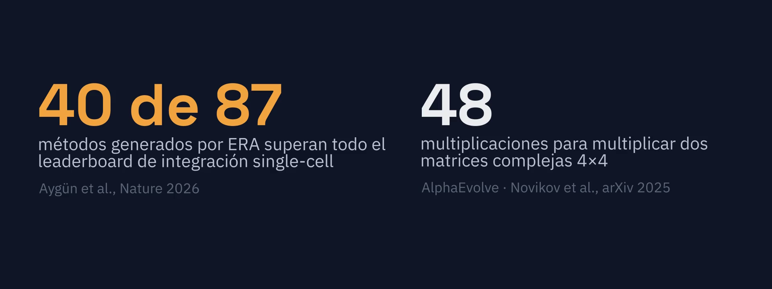
PARTE 4 · IA QUE INVESTIGA
JUEZ · UN EVALUADOR AUTOMÁTICO
ERA y AlphaEvolve escriben código y dejan que un evaluador lo juzgue
50 · Aygün et al. (2026), Nature 654 · Novikov et al. (2025), arXiv 2506.13131
Notes:
Otro par de sistemas de Google, ERA y AlphaEvolve, hacen lo mismo con código. Un modelo propone cambios a un programa, un evaluador automático los califica, y se conservan los mejores. ERA generó métodos de integración de datos de célula única, y 40 de 87 superan a todos los publicados. AlphaEvolve encontró una forma de multiplicar matrices de cuatro por cuatro con 48 multiplicaciones. Ambos funcionan solo porque existe un evaluador automático.

Slide 52
PARTE 4 · IA QUE INVESTIGA
Ya hay investigación de punta a punta; el juicio sigue siendo el cuello de botella
6.33
79.4%
88.1%
puntaje del primer paper 100% IA que pasó revisión en un workshop de ICLR 2025
de las afirmaciones de Kosmos son correctas: cerca de 1 de cada 5 no lo es
de las veces, un juez prefiere el paper humano frente a los ~1,000 papers de Project APE
The AI Scientist · Nature 2026
Kosmos · arXiv 2511.02824
Project APE · Universidad de Zurich
51 · IA para la investigación
Notes:
Y ya hay sistemas que van de la idea al artículo. Un artículo escrito completamente por IA pasó la revisión de un taller de ICLR, aunque sus autores lo retiraron y reconocen citas inexactas. Kosmos acierta en cerca del 80 por ciento de sus afirmaciones; es decir, una de cada cinco está mal. Y en otro proyecto, un juez prefiere el artículo humano casi nueve de cada diez veces. Producir ya no es el cuello de botella. Juzgar, sí.

Slide 53
PARTE 4 · IA QUE INVESTIGA
Demo: deep research sobre exoesqueletos, hecho solo con archivos de texto
exo-deep-research/
├── CLAUDE.md reglas del grupo
├── rubrica.md los criterios del juez
└── .claude/
├── skills/investigar/SKILL.md el agente líder
└── agents/
├── investigador.md busca una subpregunta
├── verificador-citas.md abre cada fuente
└── juez.md califica con la rúbrica
> /investigar ¿Qué controles de exoesqueletos de tobillo reducen
el costo metabólico al caminar, y con qué evidencia?
Sin código
seis archivos .md y un settings.json
Copia en pequeño
de la arquitectura de la diapositiva 31
Antes de confiar
corre 10 preguntas de prueba y audita al juez
52 · github.com/jdmartinev/ai-for-research · demo-exo-deep-research
Notes:
Les muestro una versión pequeña de todo esto, hecha para exoesqueletos. Es un sistema de deep research en Claude Code, y no tiene código: son seis archivos de texto. Un líder que planea, investigadores que buscan, un verificador que abre cada fuente y un juez que califica con una rúbrica. Le pregunté qué controles de exoesqueletos de tobillo reducen el costo metabólico al caminar. Hizo dos rondas y citó veinticuatro fuentes; un verificador intentó abrir cada una, y lo que no pudo abrir no entró como hecho. El juez le puso 0,86: aprobado. Pero encontró tres fallas reales, entre ellas una contradicción entre dos estudios que el reporte no resolvió. Y miren esto: el juez dijo que faltaba un archivo de verificación. El archivo estaba ahí; lo buscó con otro nombre. El juez también se equivoca. Por eso la pregunta de esta charla, quién decide qué cuenta como mejor, no tiene respuesta automática: el último juez son ustedes. Todo está en el repositorio, para que lo usen.

Slide 54
PARTE 5 · LÍMITES
Hasta el juez necesita un juez: hay que medirlo contra expertos
¿Con qué frecuencia cada juez coincide con la respuesta que prefieren los expertos?
58%
74%
84%
Una métrica de similitud (ROUGE). El azar da 50%.
Un LLM como juez, guiado por rúbricas.
Dos expertos entre sí: el techo realista.
Y la rúbrica también falla: el 11% de los criterios generados por un modelo, sin fuentes, eran vacíos, erróneos o poco claros. Audita al juez antes de confiar en él.
53 · Xu et al. (ACL 2023) · Li et al. (TACL 2026), ResearchQA · vía Asai (2026), CMU 11-768
Notes:
Última parte. Si todo depende del juez, hay que preguntar: ¿qué tan bueno es el juez? Una métrica automática de similitud coincide con los expertos el 58 por ciento de las veces, apenas por encima del azar. Un modelo de lenguaje usado como juez, con rúbricas, el 74. Y dos expertos entre sí, el 84: ese es el techo. Y las rúbricas también fallan. Antes de confiar en un juez automático, califiquen ustedes algunos casos y comparen.

Slide 55
PARTE 5 · LÍMITES
Todos los ciclos fallan igual: con un juez débil o fácil de engañar
Cómo se rompe
• Sin juez: citas inventadas
• Juez engañado: reward hacking
• Juez con fuga: datos de prueba en el entrenamiento
• Entrada envenenada: prompt injection
Cuatro checks que ayudan
• Un agente nuevo ataca los cambios
• Un modelo de otro laboratorio lo revisa
• El agente te hace preguntas sobre el cambio
• Tú reimplementas el resultado principal
54 · Checks adaptados de Bäckman (2026) · Asai et al. (2026), OpenScholar, Nature · Dell'Acqua et al. (2026), Organization Science
Notes:
Todos estos ciclos fallan de la misma forma: con un juez débil o fácil de engañar. Sin juez, el modelo inventa citas. Con un juez débil, el agente aprende a engañarlo. Si el juez ya vio la respuesta, el resultado no vale. Y si alguien envenena lo que el agente lee, el agente obedece. Lo que ayuda: que otro agente ataque el resultado, que lo revise un modelo de otra empresa, y para lo que de verdad importa, reimplementarlo ustedes mismos.

Slide 56
PARTE 5 · EL LUNES EN TU LABORATORIO
El modelo corre el ciclo. Tú decides qué cuenta como mejor.
1 · Contexto
Un CLAUDE.md con tu campo y tus reglas, y tus propios papers como contexto
2 · Skills
Empaqueta lo que repites; empieza por /review-paper sobre tu próximo borrador
3 · Ciclos
Ciclos autónomos solo donde tengas una métrica barata y honesta
55 · Gracias · Diapositivas, fuentes y demo: github.com/jdmartinev/ai-for-research
Notes:
Cierro con esto. El modelo corre el ciclo; ustedes deciden qué cuenta como mejor. ¿Qué pueden hacer el lunes? Tres niveles. Uno: escriban un archivo de instrucciones con su campo y sus reglas, y denle sus propios artículos. Dos: empaqueten en skills lo que repiten. Tres: monten ciclos autónomos solo donde tengan una métrica barata y honesta. Todo el material, las animaciones y la demo están en el repositorio. Muchas gracias.

